Slide 1
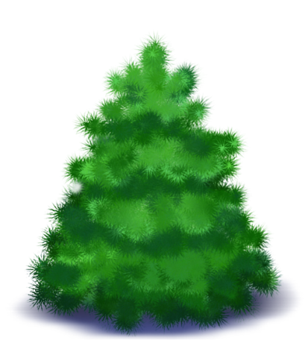



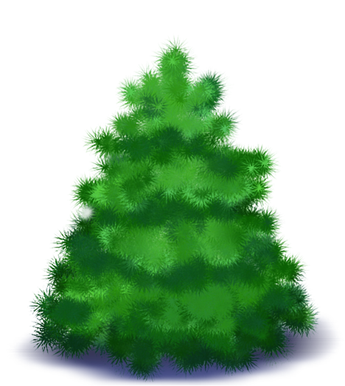
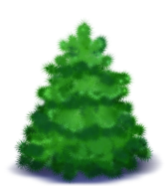

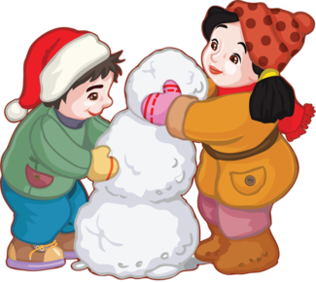
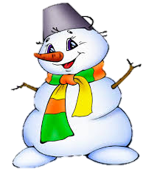
В зимнем лесу
Окружающий мир
1 класс
Рудакова Лидия Владимировна

Slide 2
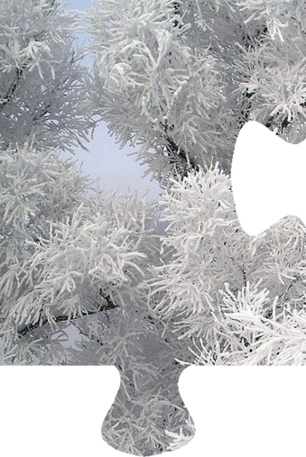
Назовите-ка, ребятки,
Месяц в этой вот загадке:
Дни его – всех дней короче,
Всех ночей длиннее ночи.
На поля и на луга
До весны легли снега.
Только месяц наш пройдет,
Мы встречаем Новый год.
Январь
Декабрь

Slide 3
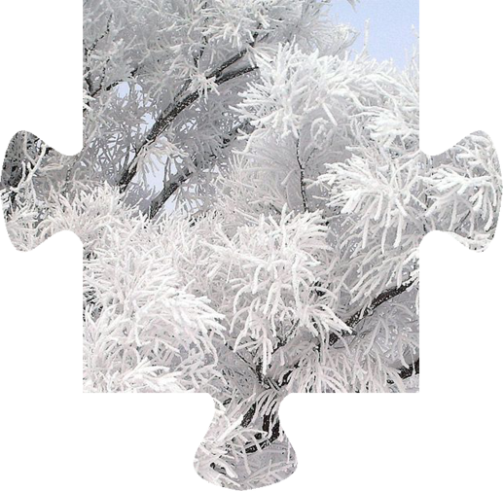
Щиплет уши, щиплет нос,
Лезет в валенки мороз.
Брызнешь воду – упадет
Не вода уже, а лед.
Даже птице не летится,
От мороза стынет птица.
Повернуло солнце к лету.
Что, скажи, за месяц это?
Февраль
Январь

Slide 4
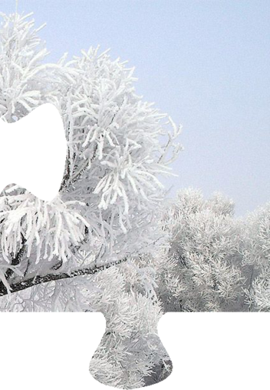
Снег мешками валит с неба,
С дом стоят сугробы снега.
То бураны и метели
На деревню налетели.
По ночам мороз силен,
Днем капели слышен звон.
День прибавился заметно.
Ну, так что за месяц это?
Декабрь
Февраль

Slide 5
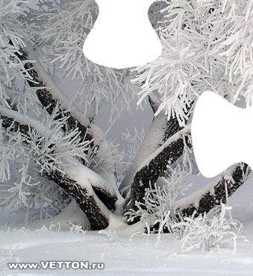
После брата Января
Служить очередь моя.
Помогают мне два друга:
Снежная метель и вьюга.
Январь
Февраль

Slide 6
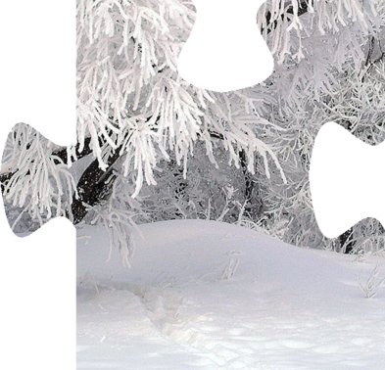
Наступили холода.
Обернулась в лед вода.
Длинноухий зайка серый
Обернулся зайкой белым.
Перестал медведь реветь:
В спячку впал в бору медведь.
Кто скажет, кто знает,
Когда это бывает?
Весной
Зимой

Slide 7
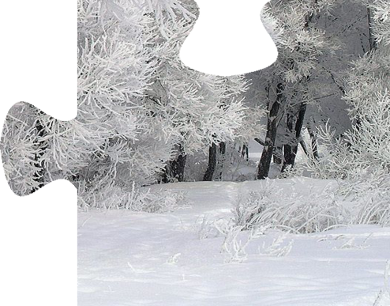
Запорошила дорожки,
Разукрасила окошки.
Радость детям подарила
И на санках прокатила.
ВЕСНА
ЗИМА

Slide 8
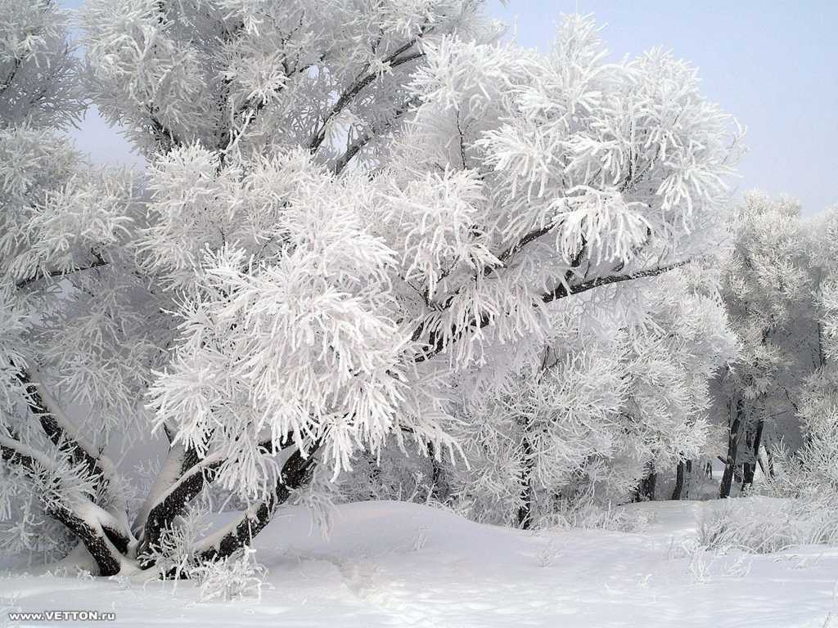






Автор:
Рудакова Л.В., учитель начальных классов
Новотроицкой ОШ І- ІІІ ст. № 4 Донецкой области, Украина
Молодцы!

Slide 9
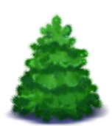
Источники:
Ёлочка – http://agesha.ru/games/elochka/i/elochka.png
Снеговик – http://sad-6.3dn.ru/grupp/1/dekabr13/1345450020_snegovik.png
Дети лепят снеговика – http://img-fotki.yandex.ru/get/9499/20573769.5c/0_94ba0_baaffd2e_L.png
Картинка «Зима»- http://www.iwallscreen.com/newres/1920x1440-winter-snow-wallpaper-desktop.jpg
Снежинка - http://www.desktop-icon.com/stock-icons/desktop-crystal/snowflake-icon.gif

